Slide 1
. 2007-2017: Δέκα χρόνια εφαρμογής της οδηγίας για την περιβαλλοντική ευθύνη: ζητήματα και προοπτικές σε εθνικό και ευρωπαϊκό επίπεδο . Σ. Πουλή, Δ. Θεοδωροπούλου, Χ. Κουρεντή, Μ. Νικηφοράκη, Δ. Μπούζας Συντονιστικό Γραφείο Αντιμετώπισης Περιβαλλοντικών Ζημιών ΣΩΜΑ ΕΠΙΘΕΩΡΗΣΗΣ ΠΕΡΙΒΑΛΛΟΝΤΟΣ, ΔΟΜΗΣΗΣ, ΕΝΕΡΓΕΙΑΣ & ΜΕΤΑΛΛΕΙΩΝ ΥΠΟΥΡΓΕΙΟ ΠΕΡΙΒΑΛΛΟΝΤΟΣ & ΕΝΕΡΓΕΙΑΣ «Περιβαλλοντική Ευθύνη, Πρόληψη και Αποκατάσταση: Προκλήσεις και Ευκαιρίες για την Προστασία της Βιοποικιλότητας στην Ελλάδα» Ηράκλειο 8-9 Σεπτεμβρίου 2017

Slide 2
Συμμετοχή στο Πρόγραμμα THEMIS
Συμμετοχή του ΥΠΕΝ στο Πρόγραμμα LIFE NATURA THEMIS
To YΠΕΝ συμμετέχει στο πρόγραμμα ως συνδικαιούχος καλύπτοντας την εθνική συμμετοχή με την υλοποίηση συγκεκριμένων δράσεων από την Ομάδα Έργου.
Μέσω των δράσεων ενημέρωσης για την περιβαλλοντική ευθύνη των ενδιαφερομένων ομάδων που θα υλοποιήσουμε, στοχεύουμε στην βελτίωση της εφαρμογής της περιβαλλοντικής ευθύνης στην Περιφέρεια της Κρήτης, και ευελπιστούμε να αποτελέσει πιλότο και για τις άλλες Περιφέρειες της χώρας.

Slide 3
Διοικητική οργάνωση-αρμοδιότητες
Βάσει του Π.Δ. 148/2009 με το οποίο μεταφέρθηκε στην εθνική νομοθεσία η οδηγία 2004/35/Εκ για την περιβαλλοντική ευθύνη, αρμόδια Αρχή είναι:
το ΥΠΕΝ: Συντονιστικό Γραφείο Αντιμετώπισης Περιβαλλοντικών Ζημιών για περιπτώσεις εθνικής σημασίας, για περιπτώσεις που αφορούν δύο Περιφέρειες και σε ιδιάζουσες περιπτώσεις.
Οι Αποκεντρωμένες Διοικήσεις: Περιφερειακές Επιτροπές Αντιμετώπισης Περιβαλλοντικών Ζημιών για περιπτώσεις στην χωρική τους αρμοδιότητα.

Slide 4
Νομοθετικές και άλλες εξελίξεις
Με το Ν. 4409/2016:
έχουν ανατεθεί καθήκοντα Επιθεωρητή Περιβάλλοντος στους υπαλλήλους του ΣΥΓΑΠΕΖ ήδη διενεργούνται έλεγχοι βάσει του άρθρου 17 του Π.Δ. 148/2009 για την επιβολή κυρώσεων στις περιπτώσεις μη συμμόρφωσης.
καθορίστηκε ότι μέρος των εισπραττόμενων προστίμων που επιβάλλονται βάσει της περιβαλλοντικής & λατομικής νομοθεσίας θα διατίθενται για την διενέργεια των ελέγχων του Σώματος.
Με την ΚΥΑ 323/2016 καθορίστηκε ότι 40% των εισπραττόμενων προστίμων θα καλύπτει τις δαπάνες διενέργειας επιθεωρήσεων του Σώματος Επιθεώρησης του ΥΠΕΝ.

Slide 5
Κατάρτιση του Εθνικού Σχεδίου Περιβαλλοντικών Επιθεωρήσεων που προβλέπεται από το Ν. 4014/2011, το οποίο διαβιβάστηκε σε όλες τις αρμόδιες ελεγκτικές υπηρεσίες των Α.Δ. και των Περιφερειών και θα συζητηθεί με όλους τους εμπλεκόμενους σε ημερίδα που θα οργανώσει το Υπουργείο.

Slide 6
Συντονισμός
Στο πλαίσιο του συντονιστικού του ρόλου το ΣΥΓΑΠΕΖ:
συνεργάζεται με όλους τους φορείς,
παρέχει κατευθύνσεις στις ΠΕΑΠΖ,
παρείχε εξοπλισμό αυτοψιών σε όλες τις ΠΕΑΠΖ κατά την προηγούμενη χρηματοδοτική περίοδο,
οργάνωσε εκπαιδευτικά σεμινάρια με την υποστήριξη της ΕΕ.

Slide 7
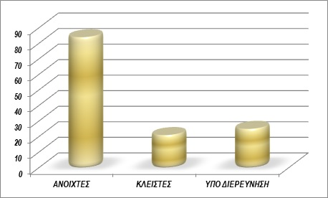
Συνοπτικά οι δράσεις (από το 2012-2017)
80 ανοικτές υποθέσεις (πρόκληση ζημίας ή κίνδυνος)
26 υποθέσεις υπό διερεύνηση
22 υποθέσεις έχουν κλείσει
έχουν χρηματοδοτηθεί 45 έργα από το Πράσινο Ταμείο για τις ανεξέλεγκτες αποθέσεις, προϋπολογισμού περίπου 1,5 εκ. €.

Slide 8
Γεωγραφική Κατανομή των περιπτώσεων, 2016

Slide 9
Η εφαρμογή σε επίπεδο ΕΕ
1245 δηλωμένες περιπτώσεις περιβαλλοντικής ευθύνης 2007 - 2013
2 ΚΜ είχαν το 86% των περιπτώσεων:
Ουγγαρία: 563
Πολωνία: 506
6 ΚΜ είχαν σχεδόν το υπόλοιπο των περιπτώσεων:
Γερμανία (60),
Ελλάδα (52),
Ιταλία (17),
Λετονία, Ισπανία, και ΗΒ
Τα υπόλοιπα 11 ΚΜ δεν ανέφεραν καμία περίπτωση
Μέσο κόστος αποκατάστασης 42.000 €.

Slide 10
Ποσοστό περιπτώσεων ανά αποδέκτη σε επίπεδο ΕΕ.
20% στα νερά
28% στο έδαφος
52% σε φυσικούς οικοτόπους & είδη

Slide 11
Ζημίες που προκαλούνται από δραστηριότητες του Παραρ. III
Διαχείριση αποβλήτων, Διαχείριση επικίνδυνων ουσιών, δραστηριότητες πλην του Παρ. ΙΙΙ, εκπομπές από βιομηχανία, Μεταφορές, απολήψεις νερού, απορρίψεις στα ύδατα, απορρίψεις στα υπόγεια ύδατα, απορρίψεις στα επιφανειακά ύδατα.

Slide 12
Πως ξεκίνησε η διαδικασία για την εφαρμογή της περιβαλλοντικής ευθύνης στα ΚΜ.
Κυρίως από τις αρμόδιες Αρχές
133 από ΜΚΟ (93 στην Ιταλία)
Παραπέμφθηκαν στα δικαστήρια 60 περιπτώσεις

Slide 13
Χρηματοοικονομική Ασφάλεια
Υποχρεωτική χρηματοοικονομική ασφάλεια
Βουλγαρία, Τσεχία, Ελλάδα, Ουγγαρία, Πορτογαλία, Ρουμανία, Σλοβακία, Ισπανία.
Εθελοντική
Αυστρία, Βέλγιο, Κύπρος, Δανία, Εσθονία, Φιλανδία,
Γαλλία, Γερμανία, Ιρλανδία, Ιταλία, Λετονία, Λιθουανία,
Λουξεμβούργο, Μάλτα, Ολλανδία, Πολωνία, Σλοβενία,
Σουηδία, ΗΒ.

Slide 14
Αντιμετώπιση ανεξέλεγκτων αποθέσεων
Το ΥΠΕΝ στο πλαίσιο της Οδηγίας για την περιβαλλοντική ευθύνη 2004/35/ΕΚ,
Χρηματοδοτεί μέσω του Πράσινου Ταμείου Προγράμματα Αποκατάστασης Περιβαλλοντικής Ζημίας που προκλήθηκε ανεξέλεγκτες αποθέσεις αποβλήτων, κατόπιν εισήγησης του ΣΥΓΑΠΕΖ.
Το 2013 εντάχθηκαν 23 έργα συνολικού προϋπολογισμού 442.000 € στις Περιφέρειες Αττικής, Στερεάς Ελλάδας, Κεντρικής Μακεδονίας, Ανατολικής Μακεδονίας-Θράκης & Βορείου Αιγαίου.
Το 2015 υλοποιήθηκαν 18 έργα συνολικού προϋπολογισμού 785.000€ στις Περιφέρειες Αττικής, Στερεάς Ελλάδας, Κεντρικής Μακεδονίας, Δυτικής Ελλάδας.
Το 2016 εντάχτηκαν έργα συνολικού προϋπολογισμού 450.000 € στις Περιφέρειες Μακεδονίας, Στερεάς Ελλάδας, Αττικής τα οποία είναι υπό δημοπράτηση.

Slide 15
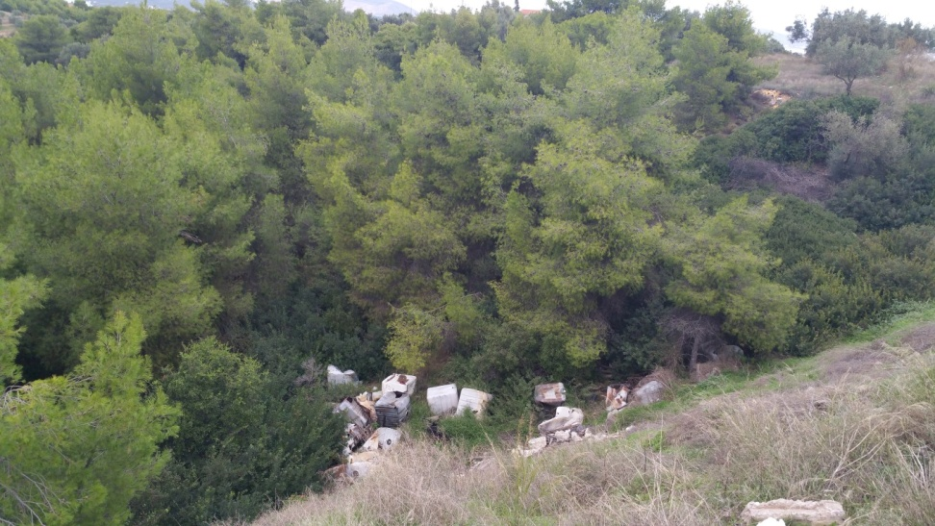
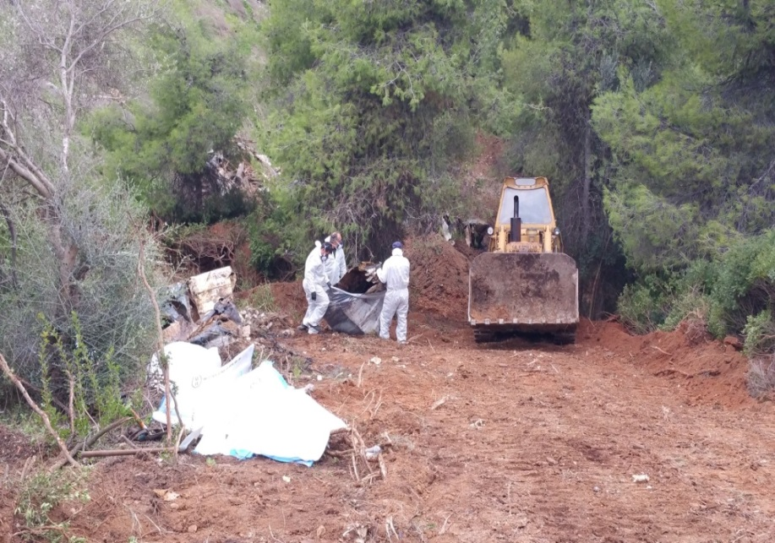
Πριν και μετά τα έργα περιβαλλοντικής αποκατάστασης.
Φωτογραφίες από έργα που έχουν υλοποιηθεί.
Αυλίδα, Δήμος Χαλκίδας, 2015. Απομακρύνθηκαν 54 τόνοι επικινδύνων αποβλήτων.

Slide 16
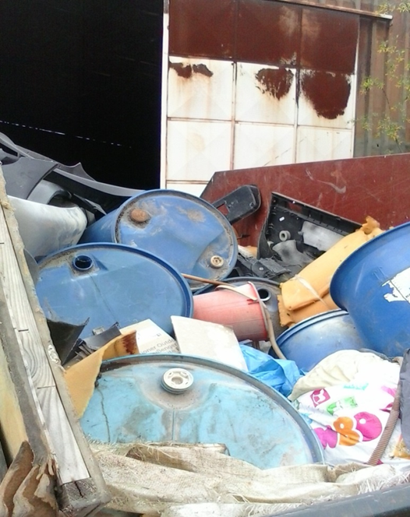
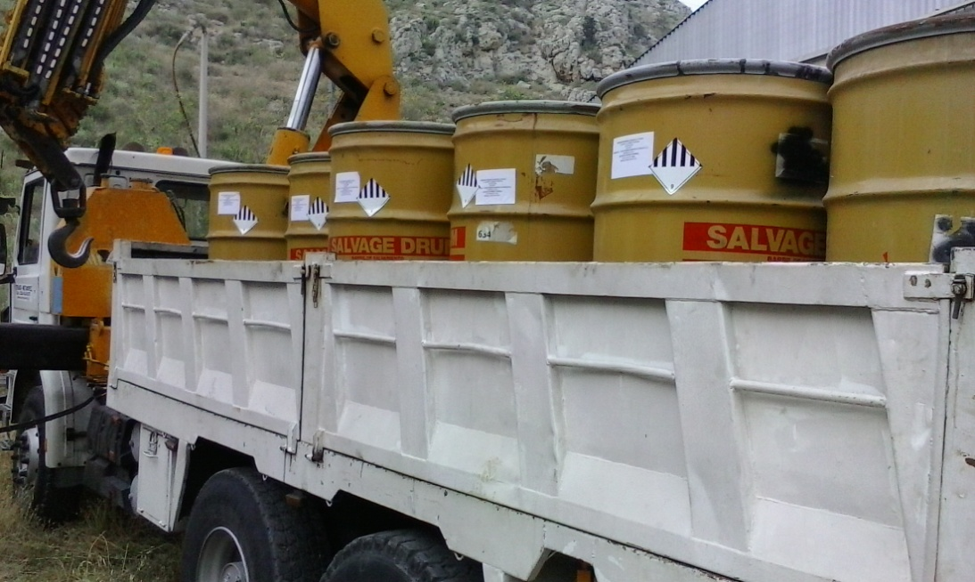
Πριν και μετά τα έργα περιβαλλοντικής αποκατάστασης.
Φωτογραφίες από έργα που έχουν υλοποιηθεί.
Σχιστό, Δήμος Πειραιά, 2015. Απομακρύνθηκαν 3 τόνοι επικινδύνων αποβλήτων.

Slide 17
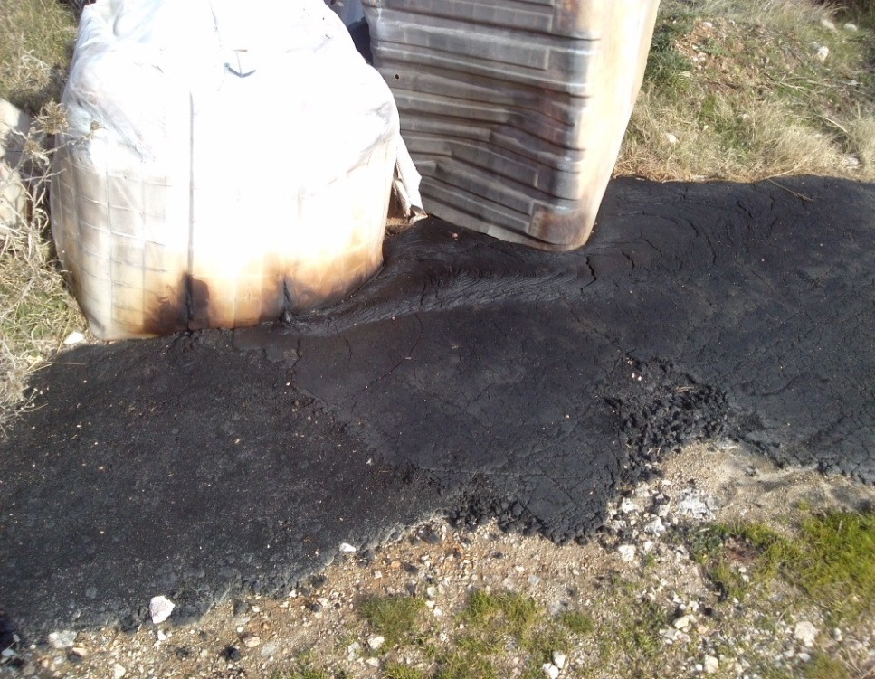
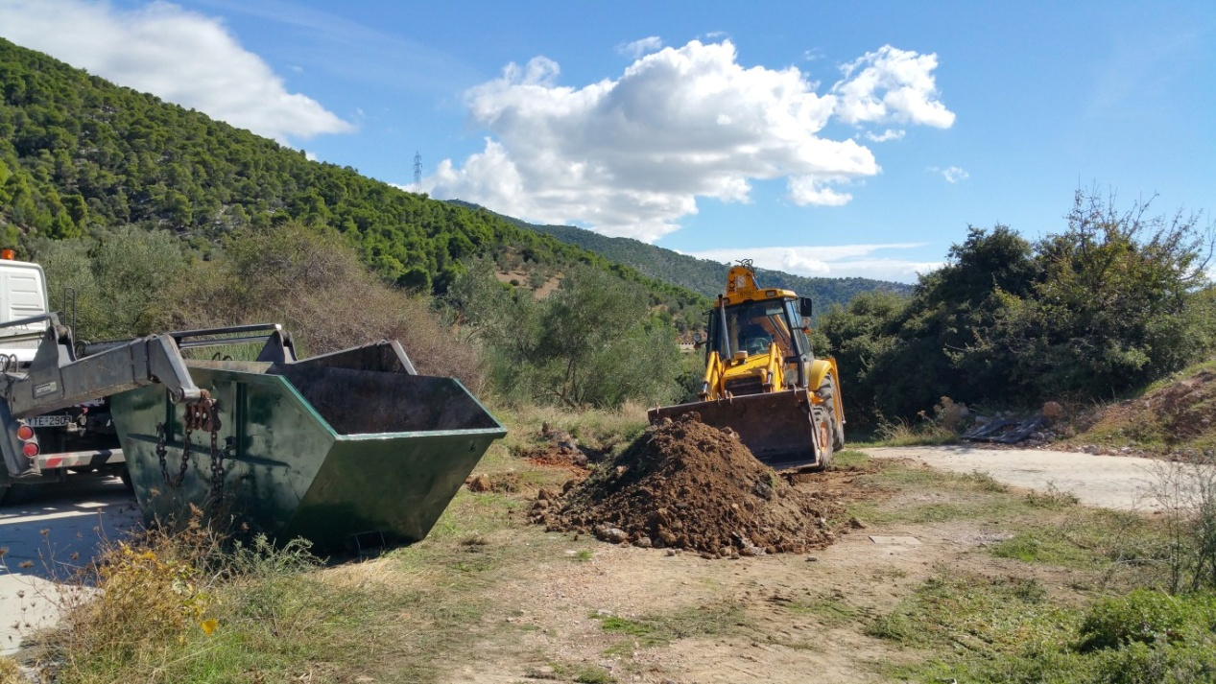
Πριν και μετά τα έργα περιβαλλοντικής αποκατάστασης.
Φωτογραφίες από έργα που έχουν υλοποιηθεί.
Δερβενοχώρια, Δήμος Τανάγρας, 2015. Απομακρύνθηκαν 19 τόνοι επικινδύνων αποβλήτων.

Slide 18
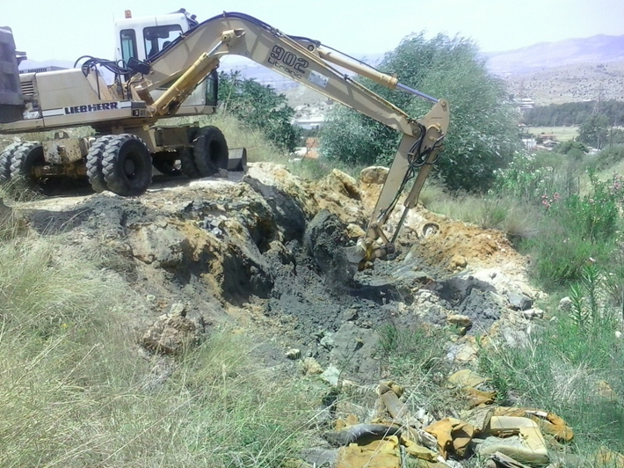
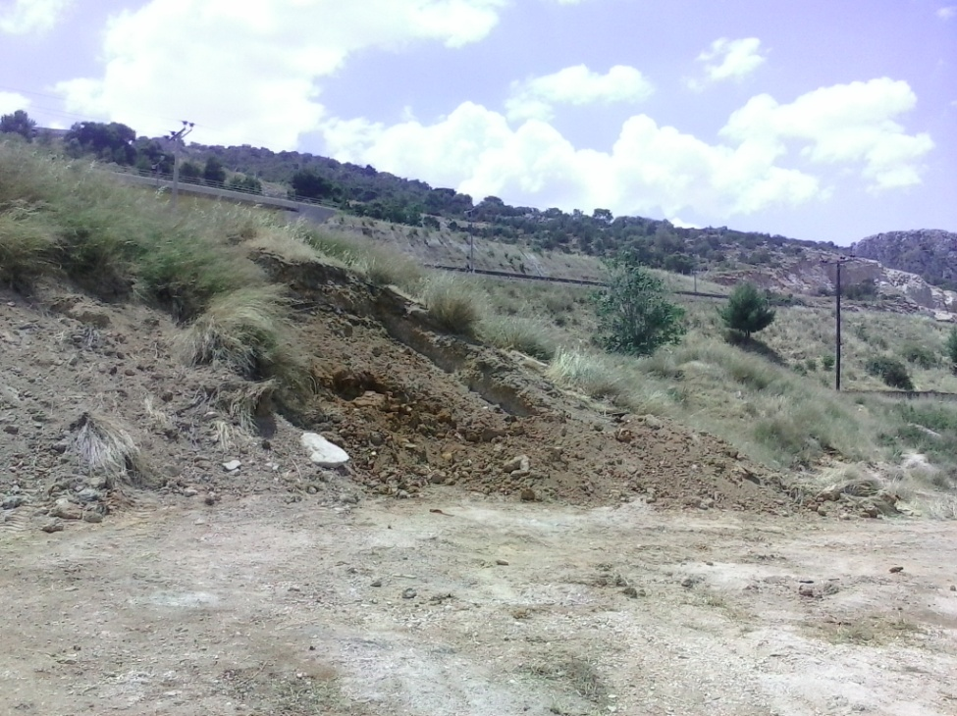
Πριν και μετά τα έργα περιβαλλοντικής αποκατάστασης.
Φωτογραφίες από έργα που έχουν υλοποιηθεί.
Νεόκτιστα, Δήμος Ασπροπύργου, 2015. Απομακρύνθηκαν 377 τόνοι επικινδύνων αποβλήτων.

Slide 19
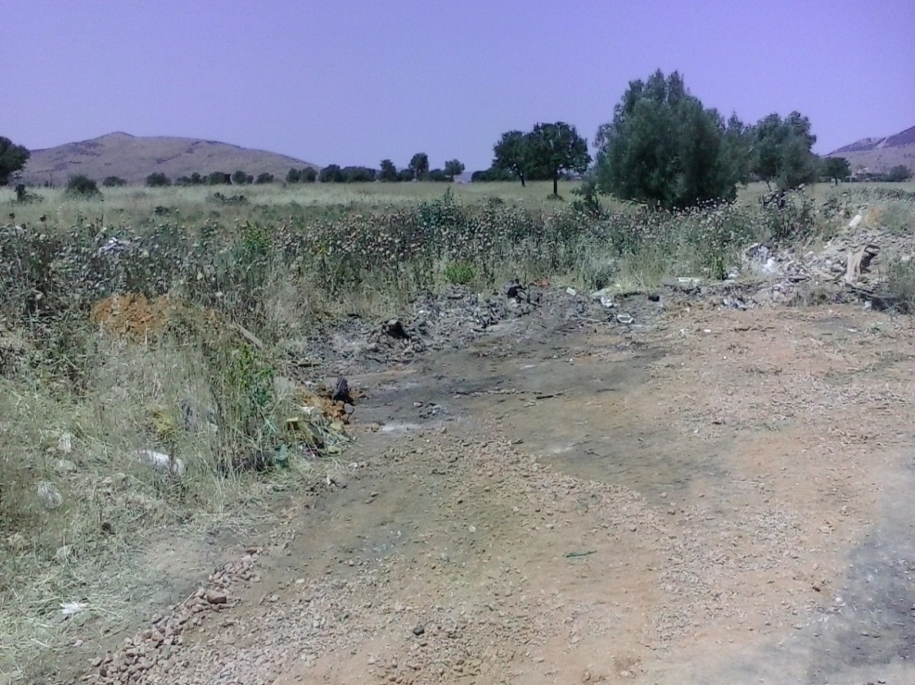
Πριν και μετά τα έργα περιβαλλοντικής αποκατάστασης.
Φωτογραφίες από έργα που έχουν υλοποιηθεί.
Κρυψώνα, Δήμος Ασπροπύργου, 2015. Απομακρύνθηκαν 31 τόνοι επικινδύνων αποβλήτων.

Slide 20
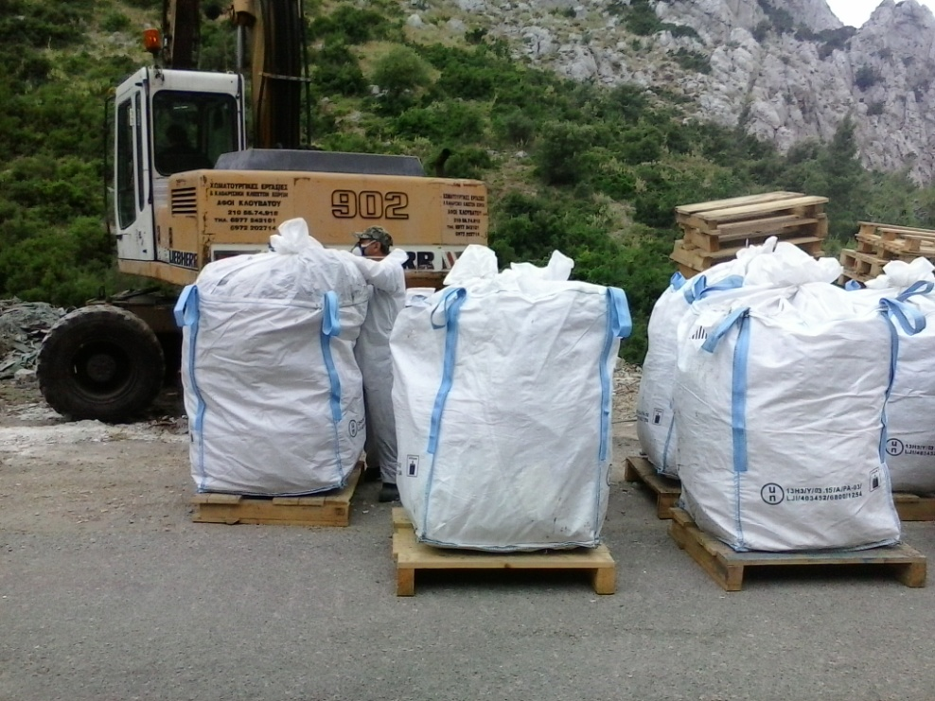
Πριν και μετά τα έργα περιβαλλοντικής αποκατάστασης.
Φωτογραφίες από έργα που έχουν υλοποιηθεί.
Καντήλι, Δήμος Μεγάρων, 2015. Απομακρύνθηκαν 6,5 τόνοι επικινδύνων αποβλήτων.

Slide 21
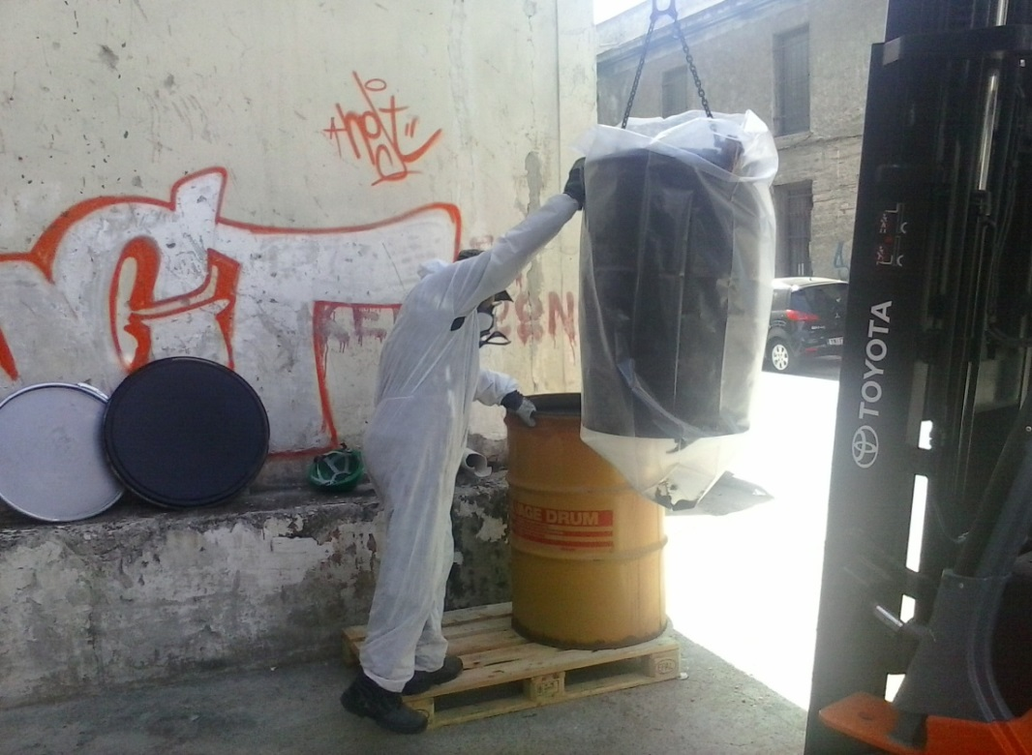
Πριν και μετά τα έργα περιβαλλοντικής αποκατάστασης.
Φωτογραφίες από έργα που έχουν υλοποιηθεί.
Δραγατσανίου, Δήμος Πειραιά, 2015. Απομακρύνθηκαν 7,5 τόνοι επικινδύνων αποβλήτων.

Slide 22
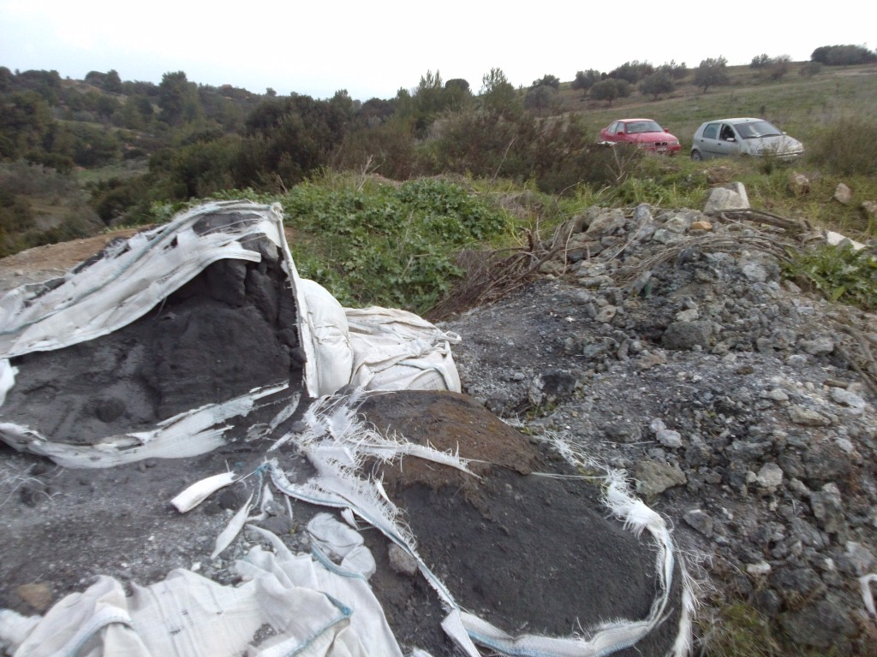
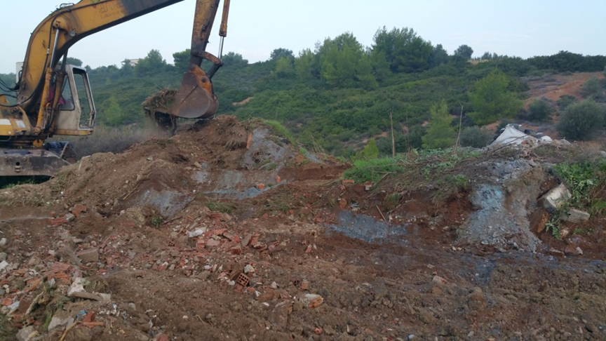
Πριν και μετά τα έργα περιβαλλοντικής αποκατάστασης.
Φωτογραφίες από έργα που έχουν υλοποιηθεί.
Αυλίδα, Δήμος Χαλκίδας, 2015. Απομακρύνθηκαν 175 τόνοι επικινδύνων αποβλήτων.

Slide 23
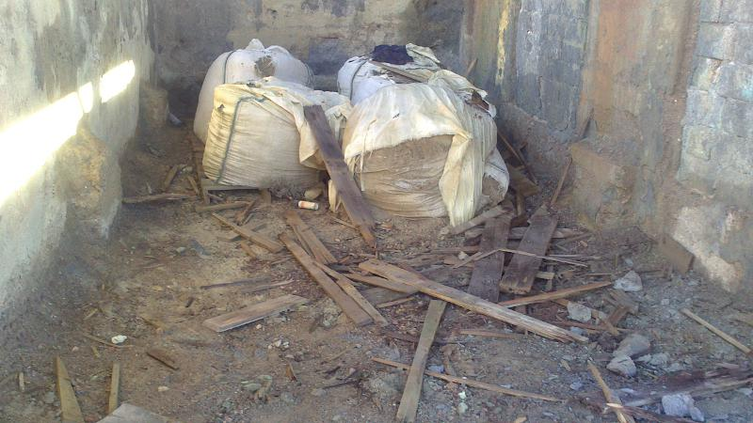
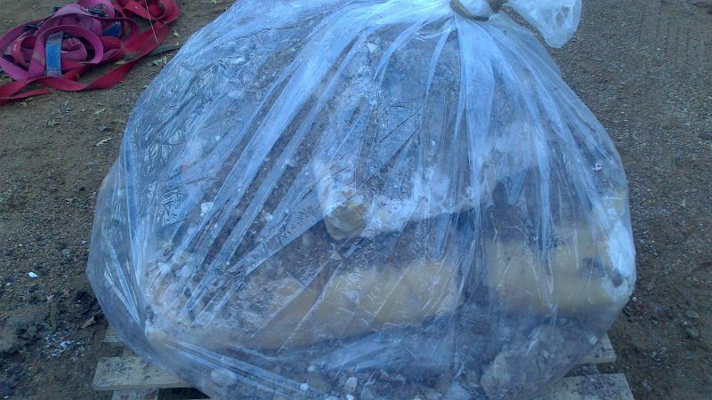
Πριν και μετά τα έργα περιβαλλοντικής αποκατάστασης.
Φωτογραφίες από έργα που έχουν υλοποιηθεί.
Μεταλλεία Κίρκης, Δήμος Αλεξανδρούπολης, 2015. Απομακρύνθηκαν 12 τόνοι επικινδύνων αποβλήτων.

Slide 24
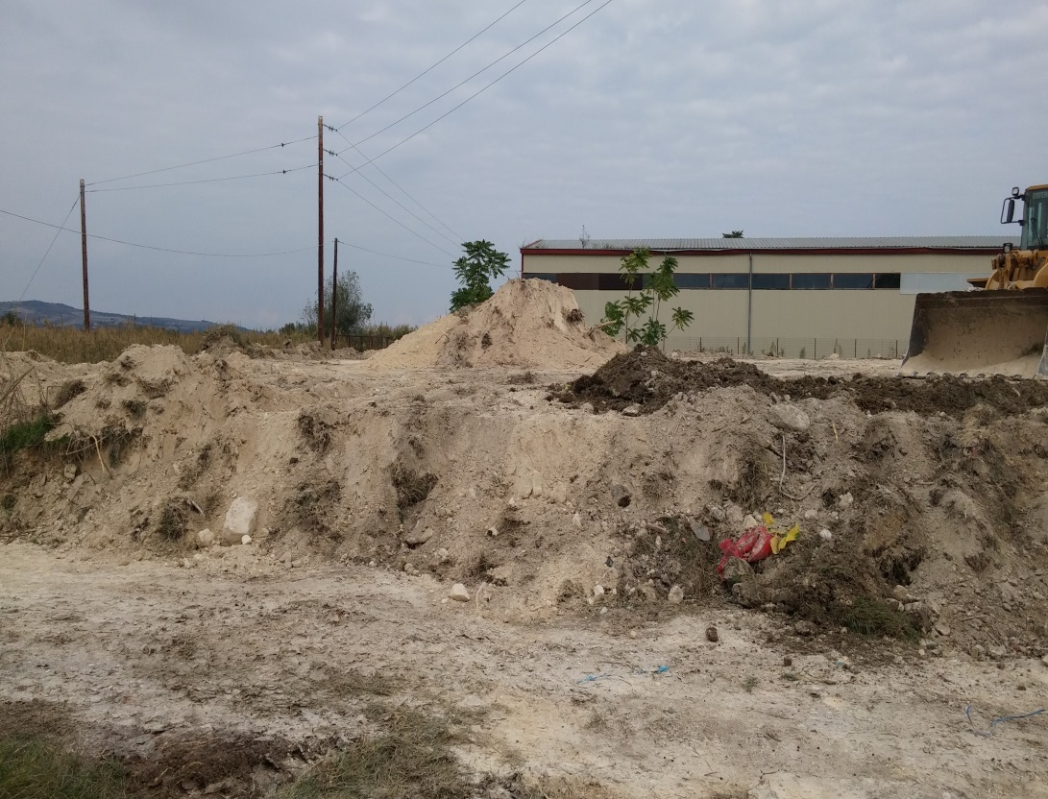
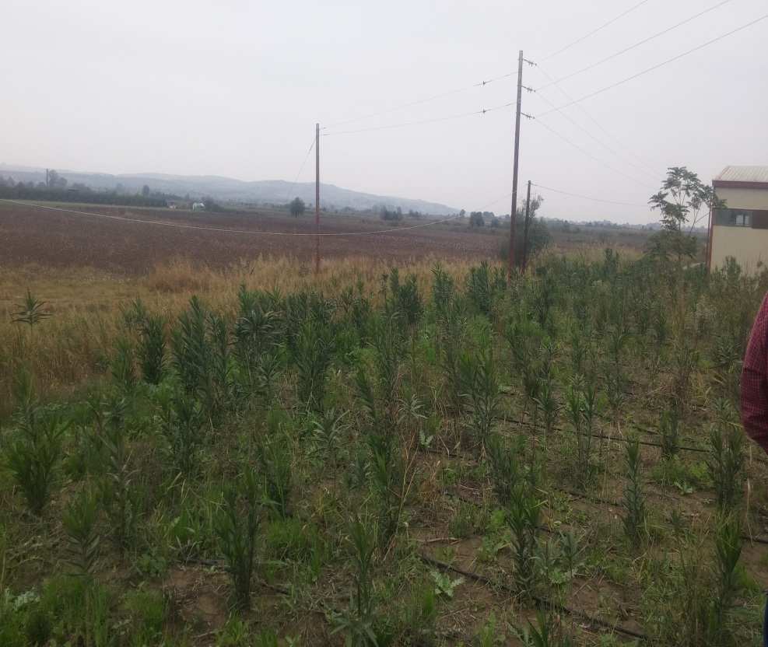
Πριν και μετά τα έργα περιβαλλοντικής αποκατάστασης.
Φωτογραφίες από έργα που έχουν υλοποιηθεί.
Πύδνα- Κολινδρός, 2016-2017. Αποκατάσταση απόθεσης φωσφογύψου, 4 στρέμ.

Slide 25
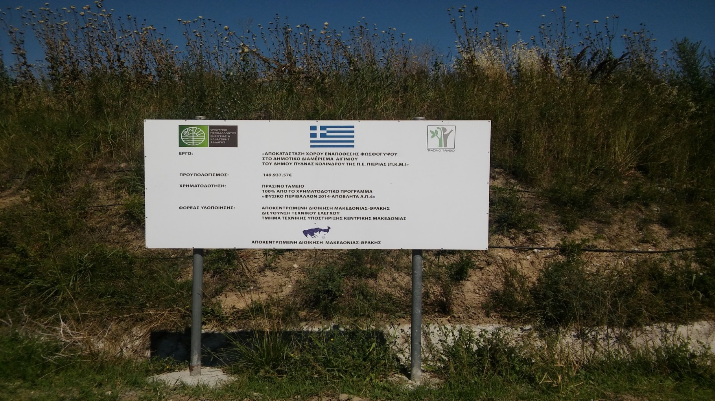
Πριν και μετά τα έργα περιβαλλοντικής αποκατάστασης.
Φωτογραφίες από έργα που έχουν υλοποιηθεί.
Πύδνα- Κολινδρός, 2016-2017. Αποκατάσταση απόθεσης φωσφογύψου, 4 στρεμ.

Slide 26
Η ΕΕ μετά από μια περίπου δεκαετία εφαρμογής, έθεσε υπό αξιολόγηση την εφαρμογή της οδηγίας μέσω της διαδικασίας REFIT (Regulatory Fitness and Performance), μια διαδικασία που έχει ως στόχο να γίνει η νομοθεσία απλούστερη και λιγότερη δαπανηρή σε επίπεδο Ε.Ε. Με στόχους:
τη βελτίωση της αποτελεσματικότητάς της οδηγίας 2004/35/ΕΕ και τη κατά το δυνατόν εναρμόνιση της εφαρμογής της περιβαλλοντικής ευθύνης στα ΚΜ,
τη βελτίωση της γνώσης,
την προώθηση της χρηματοοικονομικής ασφάλειας.

Slide 27
Στο πλαίσιο αυτό:
υιοθετήθηκε ένα πολυετές πρόγραμμα εργασίας για να αντιμετωπιστεί η μεγάλη διαφοροποίηση εφαρμογής που υπάρχει στα ΚΜ,
ανατέθηκαν έργα για την δημιουργία ενός Μητρώου περιπτώσεων σε επίπεδο ΕΕ καθώς και για την αντιμετώπιση τυχόν παρερμηνειών διαφόρων όρων της οδηγίας (σημαντική ζημία, αρχική κατάσταση, ανάκτηση δαπανών, κ.α.),
έγινε μια καταγραφή των διαφόρων μέσων χρηματοοικονομικής ασφάλειας που είναι διαθέσιμα στα ΚΜ

Slide 28
Η περιβαλλοντική ευθύνη αποτελεί ένα ιδιαίτερα σημαντικό εργαλείο που συμπληρώνει τους στόχους των οδηγιών 2000/60/ΕΕ, 79/409/ΕΟΚ, 92/43/ΕΕ για την προστασία και την διαχείριση, με την πρόβλεψη αποκατάστασης του περιβάλλοντος στην πρότερη κατάσταση και ενεργοποιεί ουσιαστικά το άρθρο 29 περί αστικής ευθύνης του Ν.1650/1986.
Ευχαριστώ!

